Slide 1



Диатомит - 21 век
Инновации и перспективы
Кремниевые препараты для растениеводства, животноводства и решения в вопросах экологии»
международная научно-практическая конференция изготовителей и потребителей продукции из диатомита и ему подобных аморфных кремнеземистых пород (трепел, перлит, опока, целит, кизельгур, горная мука, спонгалит и др.)
2023г. Камышлов

Slide 2

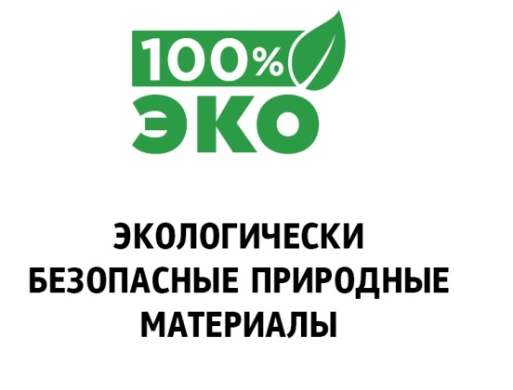
НПК «Гидравлические инновационные технологии» производит продукты на основе торфо-сапропелевого концентрата, полученного из низинного торфа и сапропеля с помощью гидроударной структуризации. Нет химического выщелачивания, продукция экологична.
Основные продукты:
Концентраты для восстановления почвы и питания растений (ГумиТорф)
Минеральные универсальные удобрения
(ДиаГум)

Slide 3
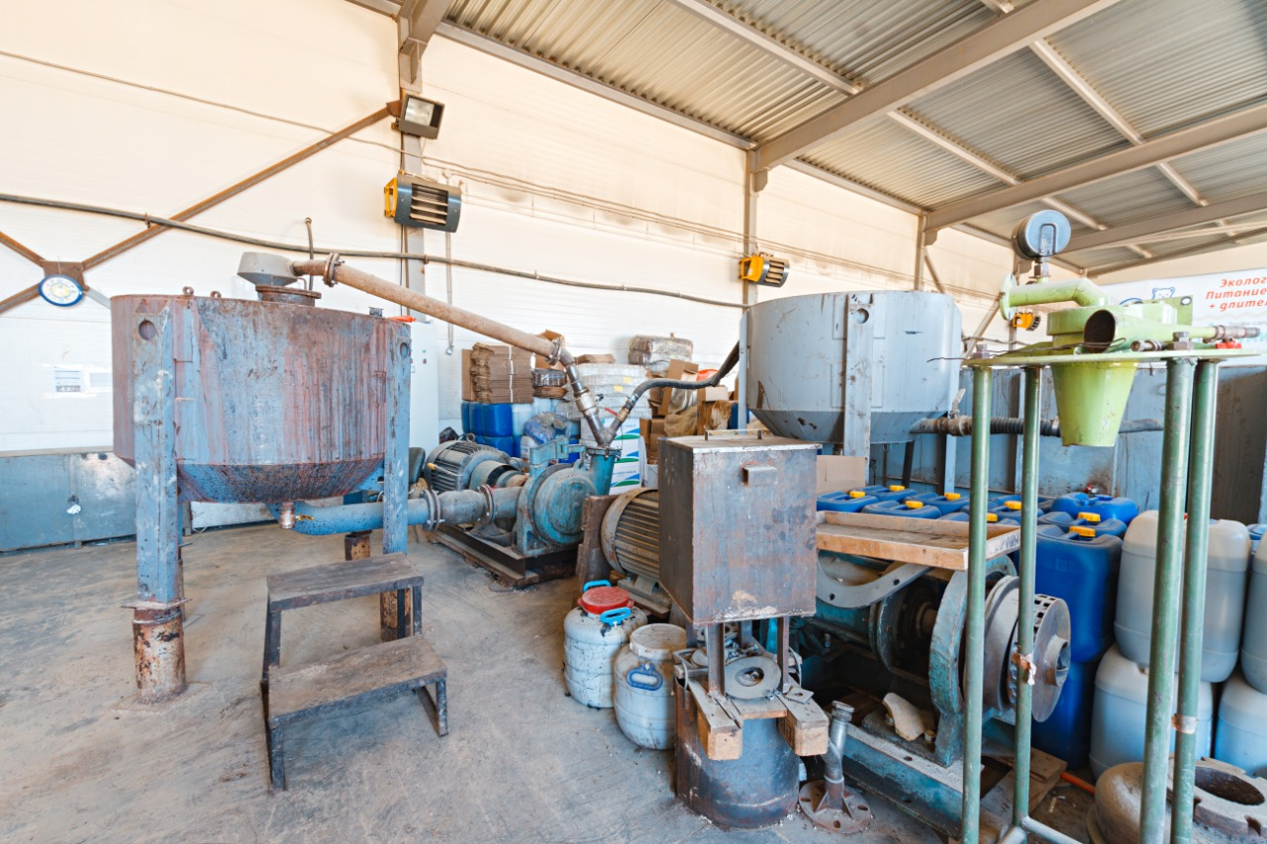
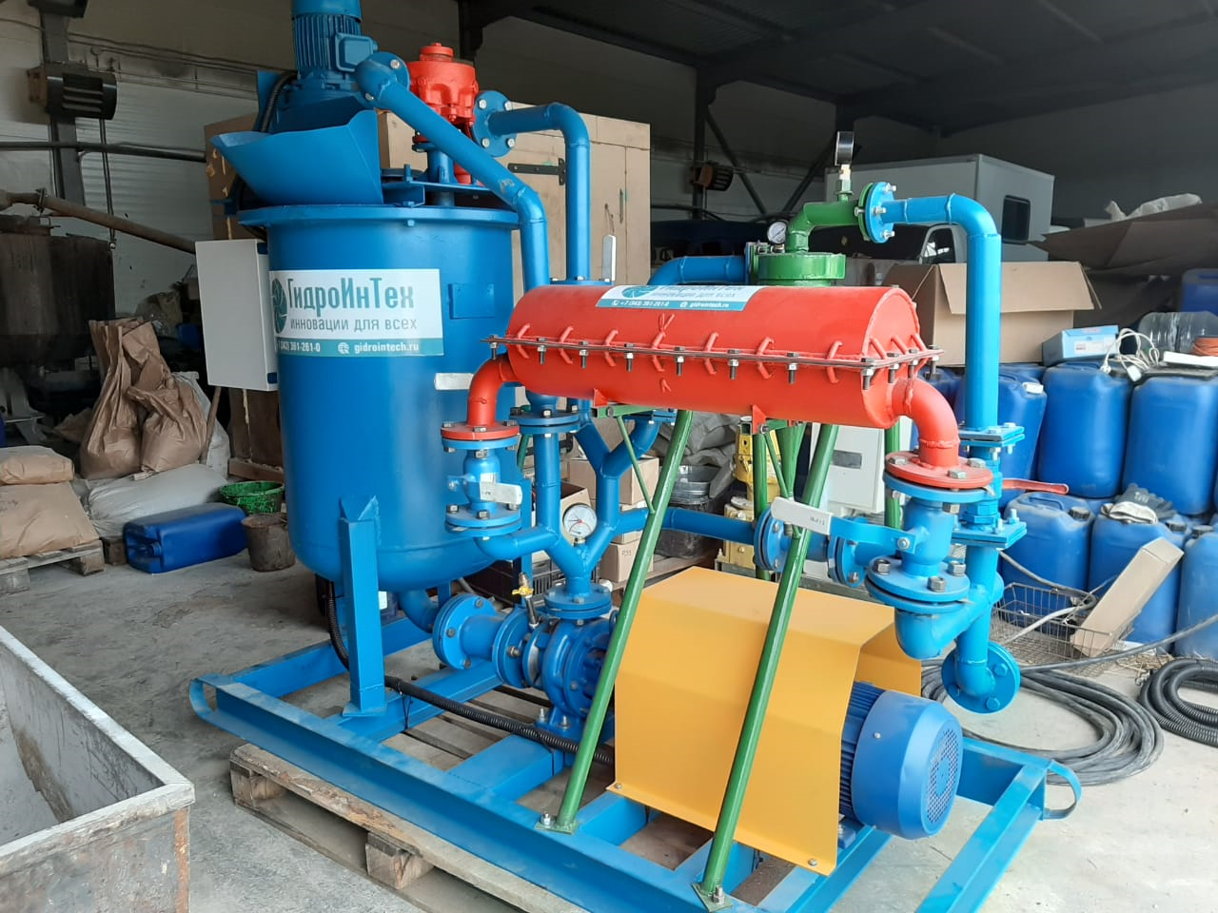
Производственные мощности
Основой технологии получения продукта является использование гидроударного аппарата оригинальной конструкции в котором совмещены процессы диспергирования, экстракции, растворения, дезинтеграции и деструкции клеточных структур.
Стационарная установка
Мобильная установка

Slide 4
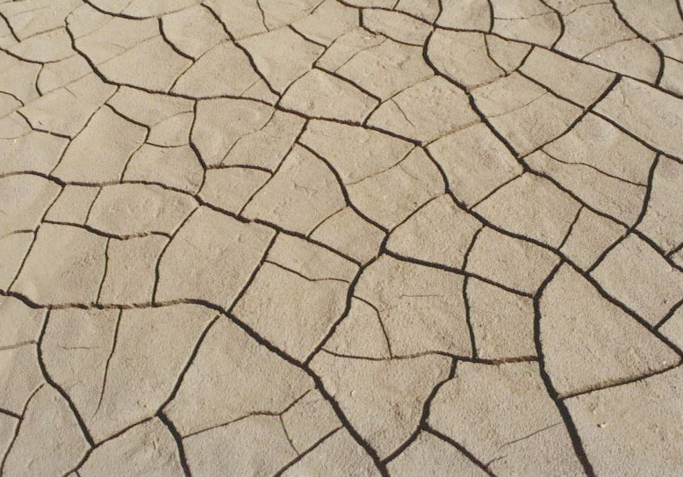
Проблематика
Снижение качества с\х продукции
за счет уменьшения количества микроэлементов в её составе;
Деградация почвы, снижение плодородия;
Дефицит инженерных решений производства органо-минеральных удобрений природного происхождения, которые позволяют обеспечить прирост и качество производства с\х продукции,
а также восстановление почв в комплексе

Slide 5
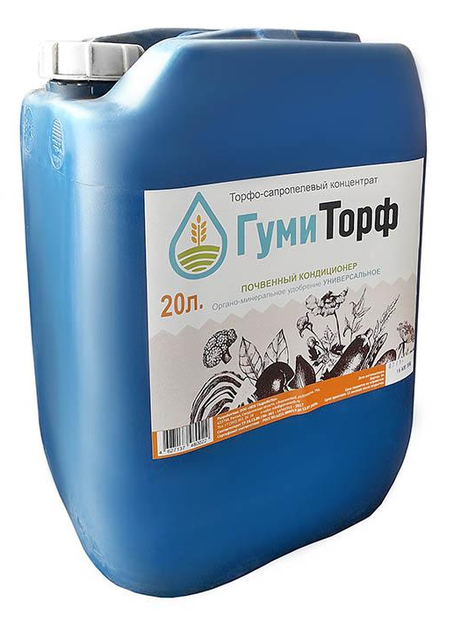
Решение
Создание номенклатуры торфо-сапропелевого концентрата (ТСК) с повышенным содержанием микроэлементов, пригодного для выращивания широкого спектра сельскохозяйственных культур, а также для всех известных направлений рекультивации почв
Создание технологии и оборудования для производства концентрата гуминовых и фульвовых кислот с повышенным содержанием микроэлементов

Slide 6
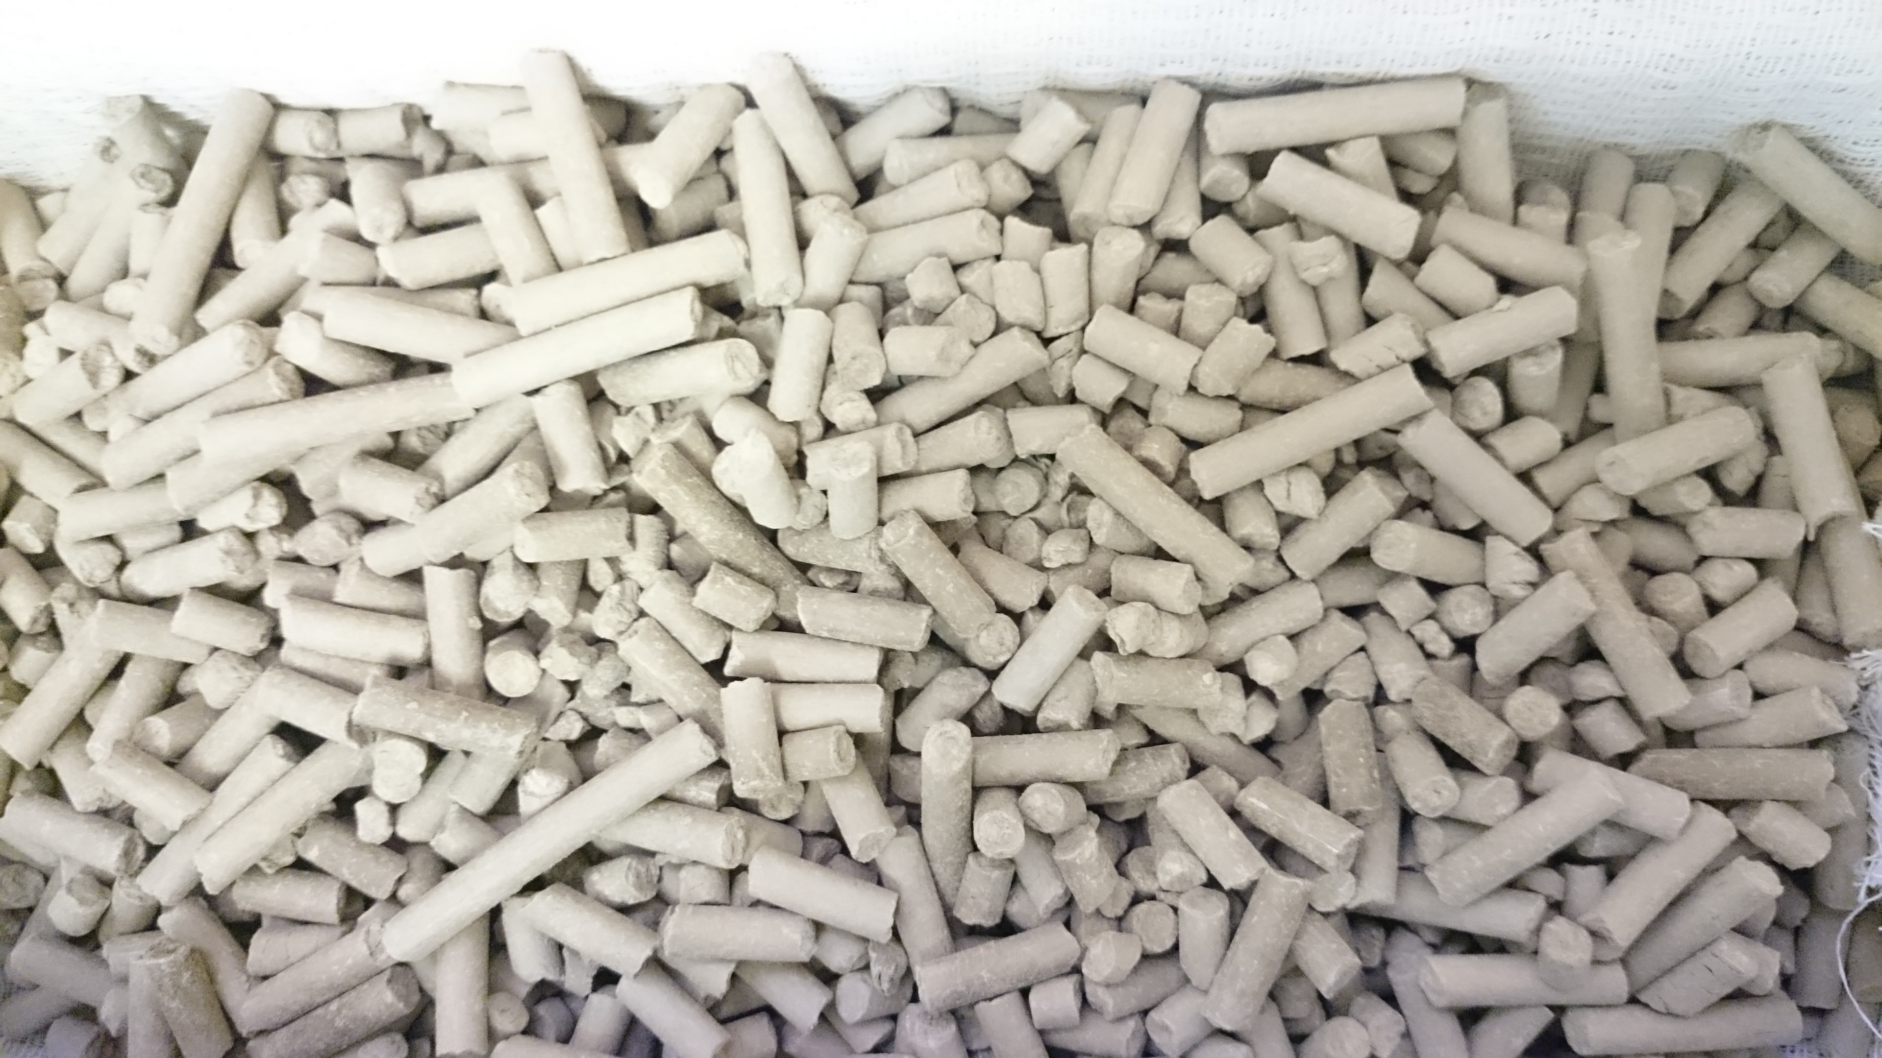

1. Разработка сбалансированной рецептуры.
2. Использование природных минералов в качестве добавок в исходное сырьё.
3. Разработка программы управления составом добавок и качеством ТСК ГумиТорф в зависимости от потребности для обеспечения здорового и гармоничного развития различных типов растений.
4. Сокращение числа технологических стадий за счет использования гидроударного аппарата оригинальной конструкции в котором совмещены процессы диспергирования, экстракции, растворения, дезинтеграции и деструкции клеточных структур.
Способы решения

Slide 7
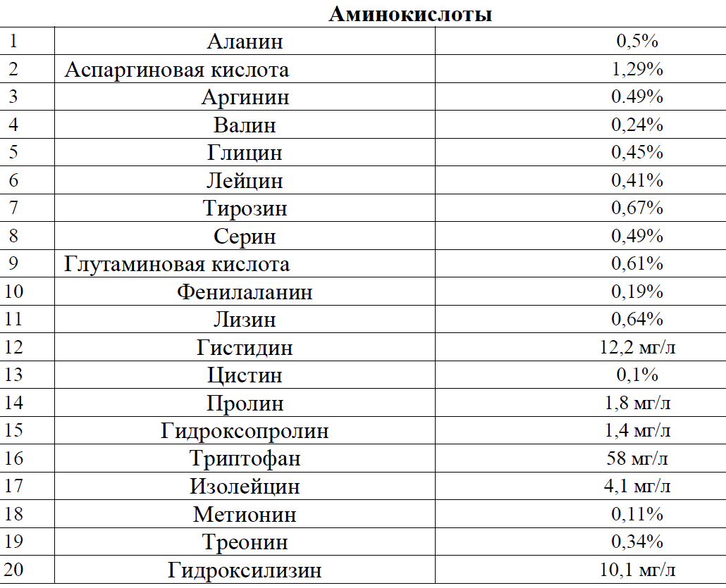
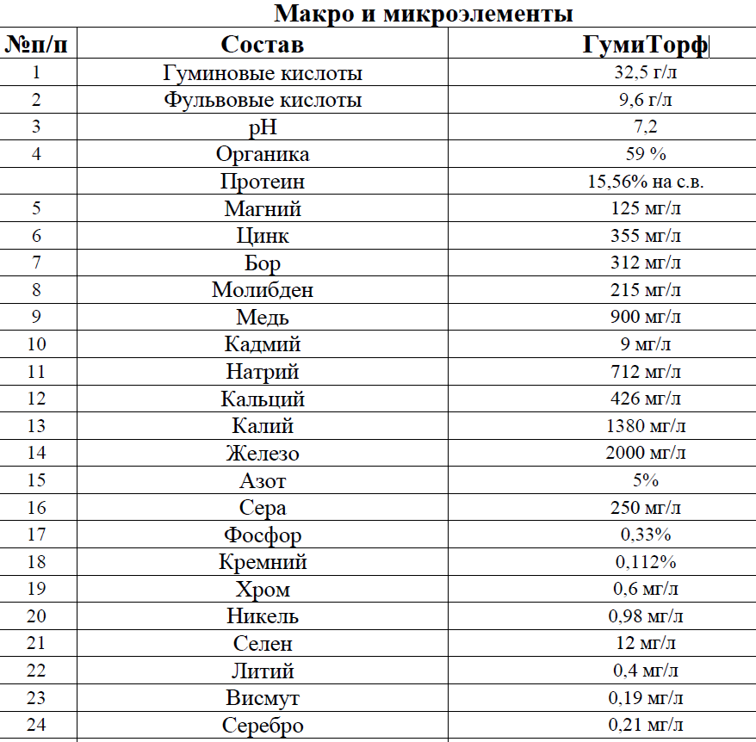
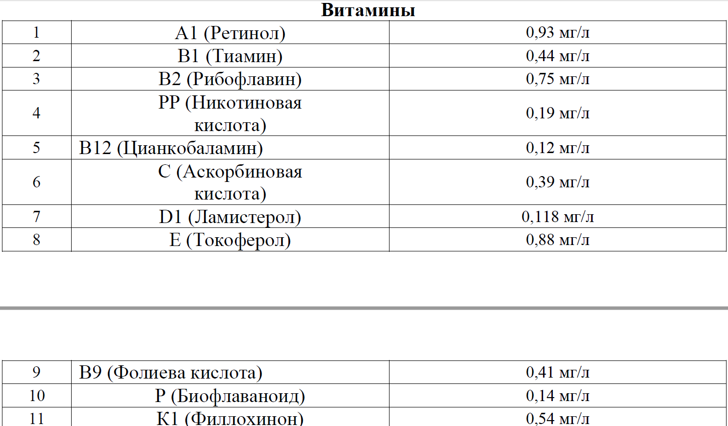
ГумиТорф содержит 86 микроэлементов, 6 групп витаминов и 20 аминокислот в сбалансированном самой природой количестве.

Slide 8
SIO2
72-77%
Аморфного до 42%
Азот (N) – 0,87
Марганец – 104,00;
Железо – 610,22; Цинк – 31,18;
Медь – 6.91;
Бор – 5,15;
Селен – 0,34 и др.
Аминокислоты: серин, глицин, треонин, лизин, цистин, фенилаланин, метионин и еще 18.
Кальций (Ca) – 200
Гуминовая кислота – 1,34% Фульвовая кислота – 0,64%
Фосфор (P2O5) – 0,58
Калий (KO2) – 1,2
Магний (Mg) - 160
Органо-химический состав ДиаГум
ТУ 0392 – 001 – 14741912 – 2017
в виде гранулы.

Slide 9
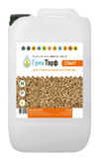
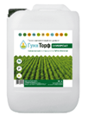
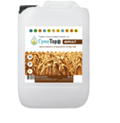
Сейчас в ассортименте производства компании больше 20 (из них 4 на основе диатомита, один из них ГумиТорф-нанокремний) наименований продукции с повышенным содержанием микроэлементов. Отдельной группой стоят фитопрепараты с фунгицидной активностью. «Осенние» препараты ГумиТорф-Стерня и ГумиТорф-Компостер.
Наши партнеры это казанские микробиологи и УралНИИСХоз.
Ассортимент
ГумиТорф-
Старт
(OrSis-start)
ГумиТорф-Универсал
(OrSis-universal)
ГумиТорф-
Финал
(OrSis-final)

Slide 10
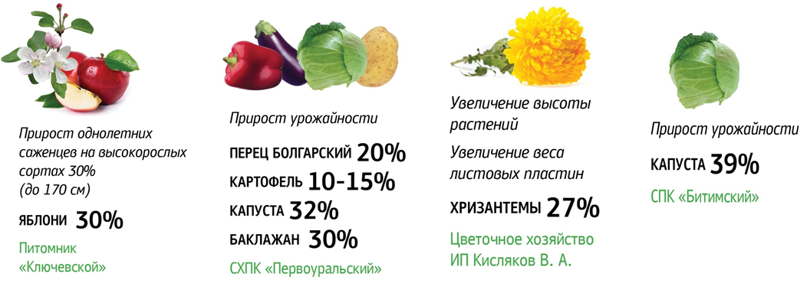
Результативность продуктов
Повышает урожайность
Восстанавливает почву
Повышает водоудерживающие свойства
Препятствует развитию патогенов и вредителей
Нейтрализует продукты техногенных загрязнений

Slide 11
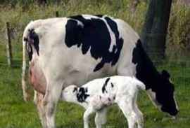
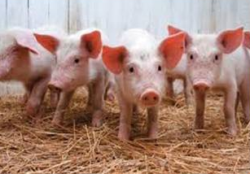
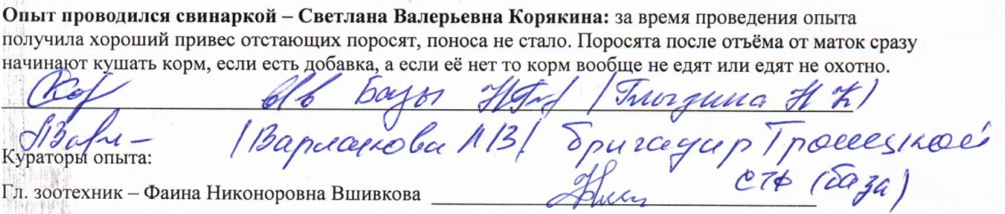
ДиГувит. Животноводство/Птицеводство
добавление в рацион коров 2 % ДиГувит обеспечивает лучшую перевариваемость питательных веществ корма, повышает молочную продуктивность на 10,9 %
При кормлении поросят-отъёмышей кормовая добавка ДиГувит показала отличное действие в отношении прекращения диареи, 70гр. на поросенка ежедневно даёт прирост мышечной массы 1,5кг/7дн., отстающие догнали активных поросят. После отъема от матки сразу едят корм, если есть добавка. Без неё не едят.

Slide 12
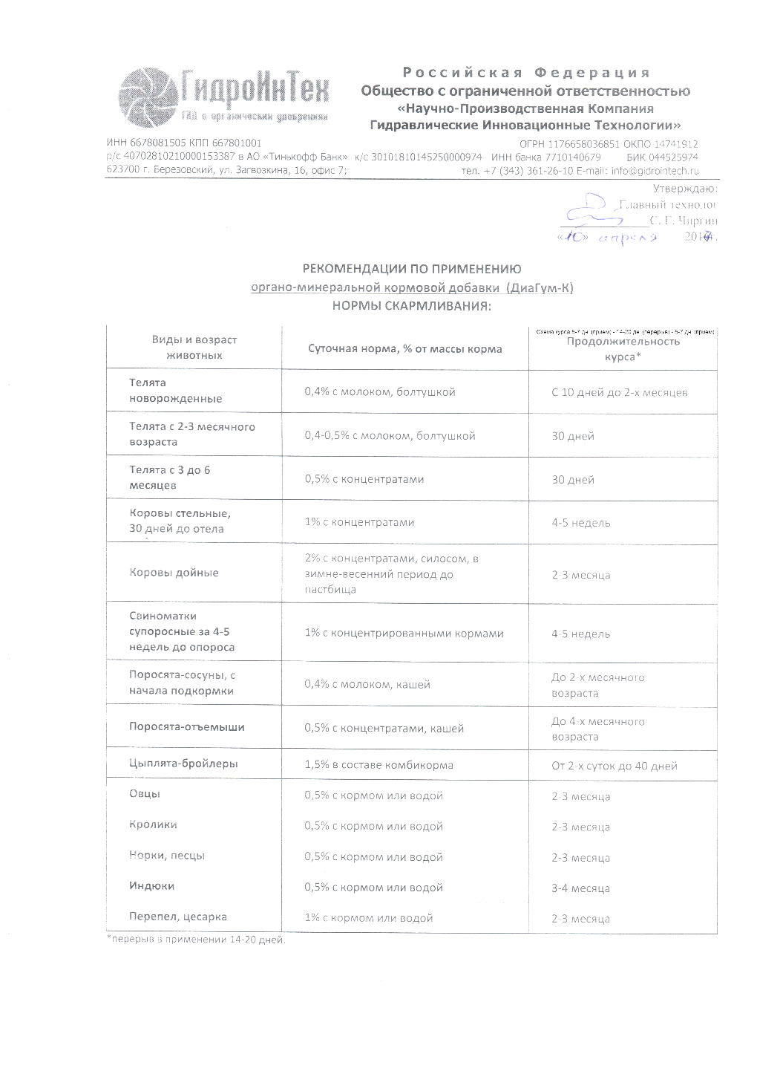
ДиГувит. Животноводство/Птицеводство
Применение ДиГувит для молодняка кроликов в качестве ростостимулирующих и адсорбирующих добавок при норме 2% в составе комбикорма:
повышение среднесуточных приростов живой массы на 11,4%, предубойной и убойной массы кроликов соответственно на 8,1% и 10,5%, содержания в тушках мяса на 11,5%;
увеличение в мышечной ткани животных содержания сухого вещества на 9,7% и белка на 6,6%, снижение уровня мышьяка и свинца на 21,4%; а также улучшение органолептических показателей мяса и бульона;
улучшение обменных процессов в организме кроликов, повышение в крови содержания общего белка на 13,5%, гемоглобина и эритроцитов при понижении уровня лейкоцитов.
Выращивание кроликов на комбикормах с оптимальными дозами ДиГувит 2% от общей массы корма экономически выгодно и позволяет снизить затраты кормов на единицу прироста живой массы на 9,5% и получить в расчете на 1 рубль дополнительных затрат 9,6 руб. экономического эффекта.

Slide 13
ДиГувит. Птицеводство
Использование этой подкормки в рацион птицы способствует увеличению перевариваемости питательных веществ: органического вещества – на 6,22 %; протеина – на 17,26 %; клетчатки – на 24,03 %; жира – на 15,8 %. Следует отметить, что диатомиты
способствовали повышению сохранности птицы.
В опытных группах этот показатель возрастал,
в среднем, на 3,3–5,2 %, по сравнению с контролем.
Включение ДиГувита в рацион кур-несушек
улучшает упругую деформацию и толщину скорлупы,
снижает процент боя яиц.
Введение в рационы диатомита оказало положительное влияние на инкубационные показатели племенных яиц. Количество замерзших эмбрионов было более низким в группах, где птица получила 5-6 % добавки диатомита. По выводимости яиц и выводу цыплят опытные группы превосходили контрольную на 2,4-3,4 % и 2,3-2,8 % соответственно.

Slide 14
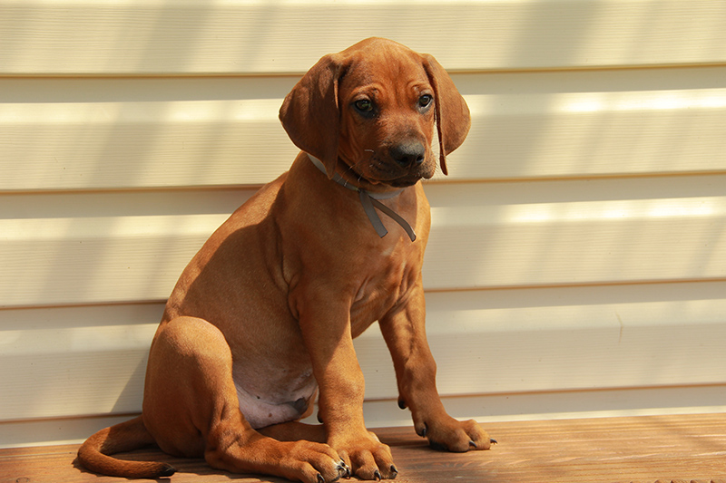
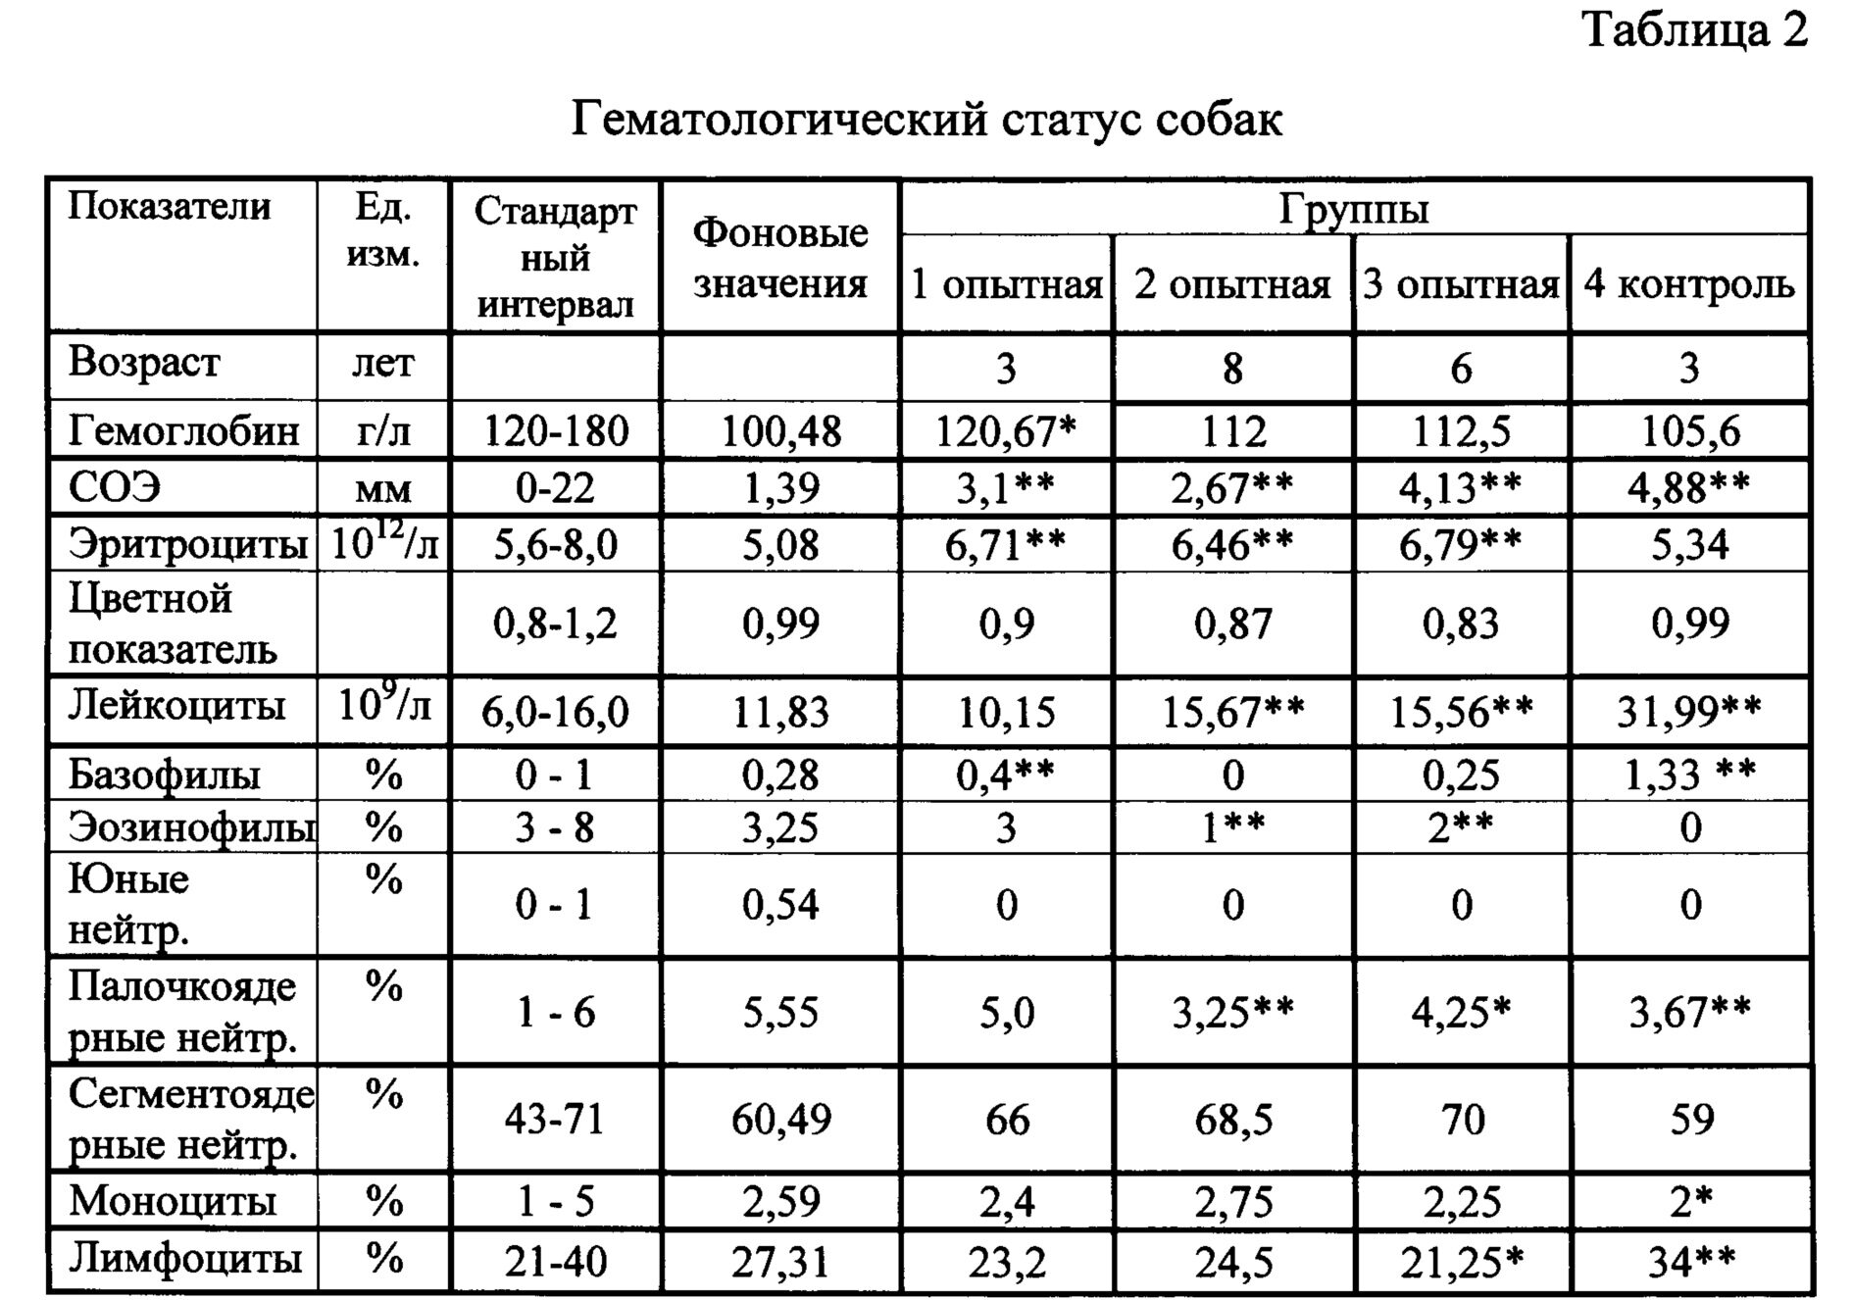
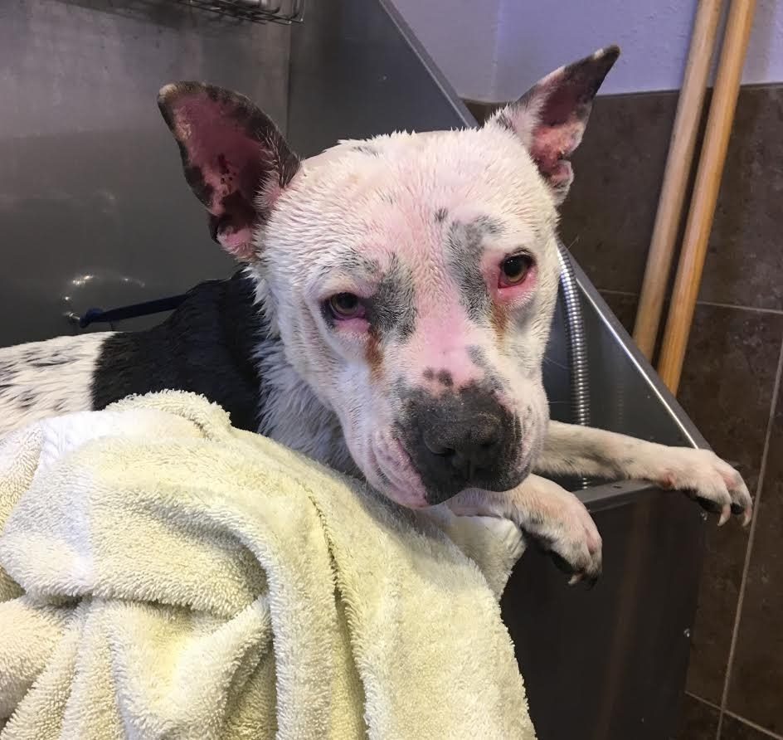
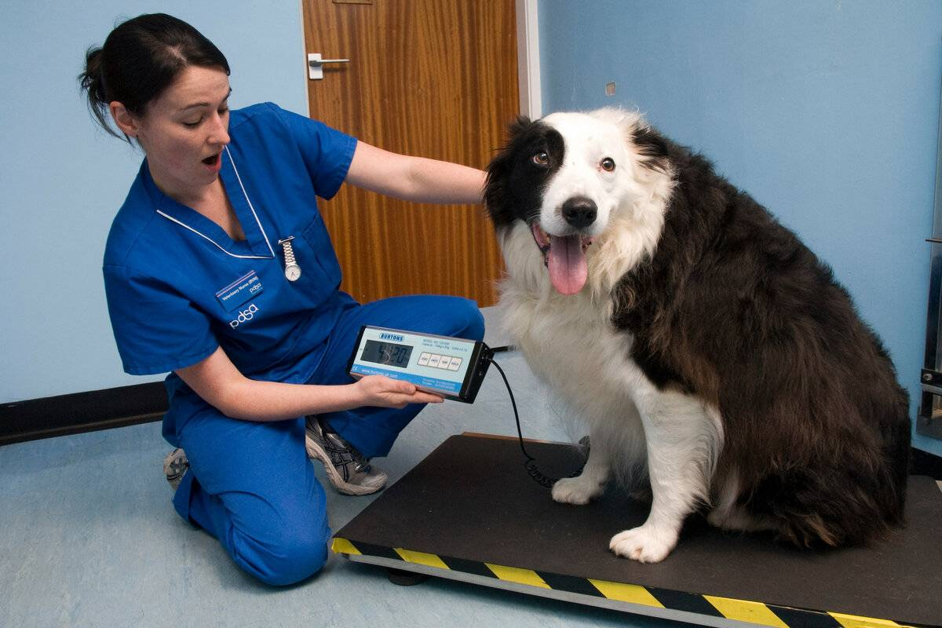
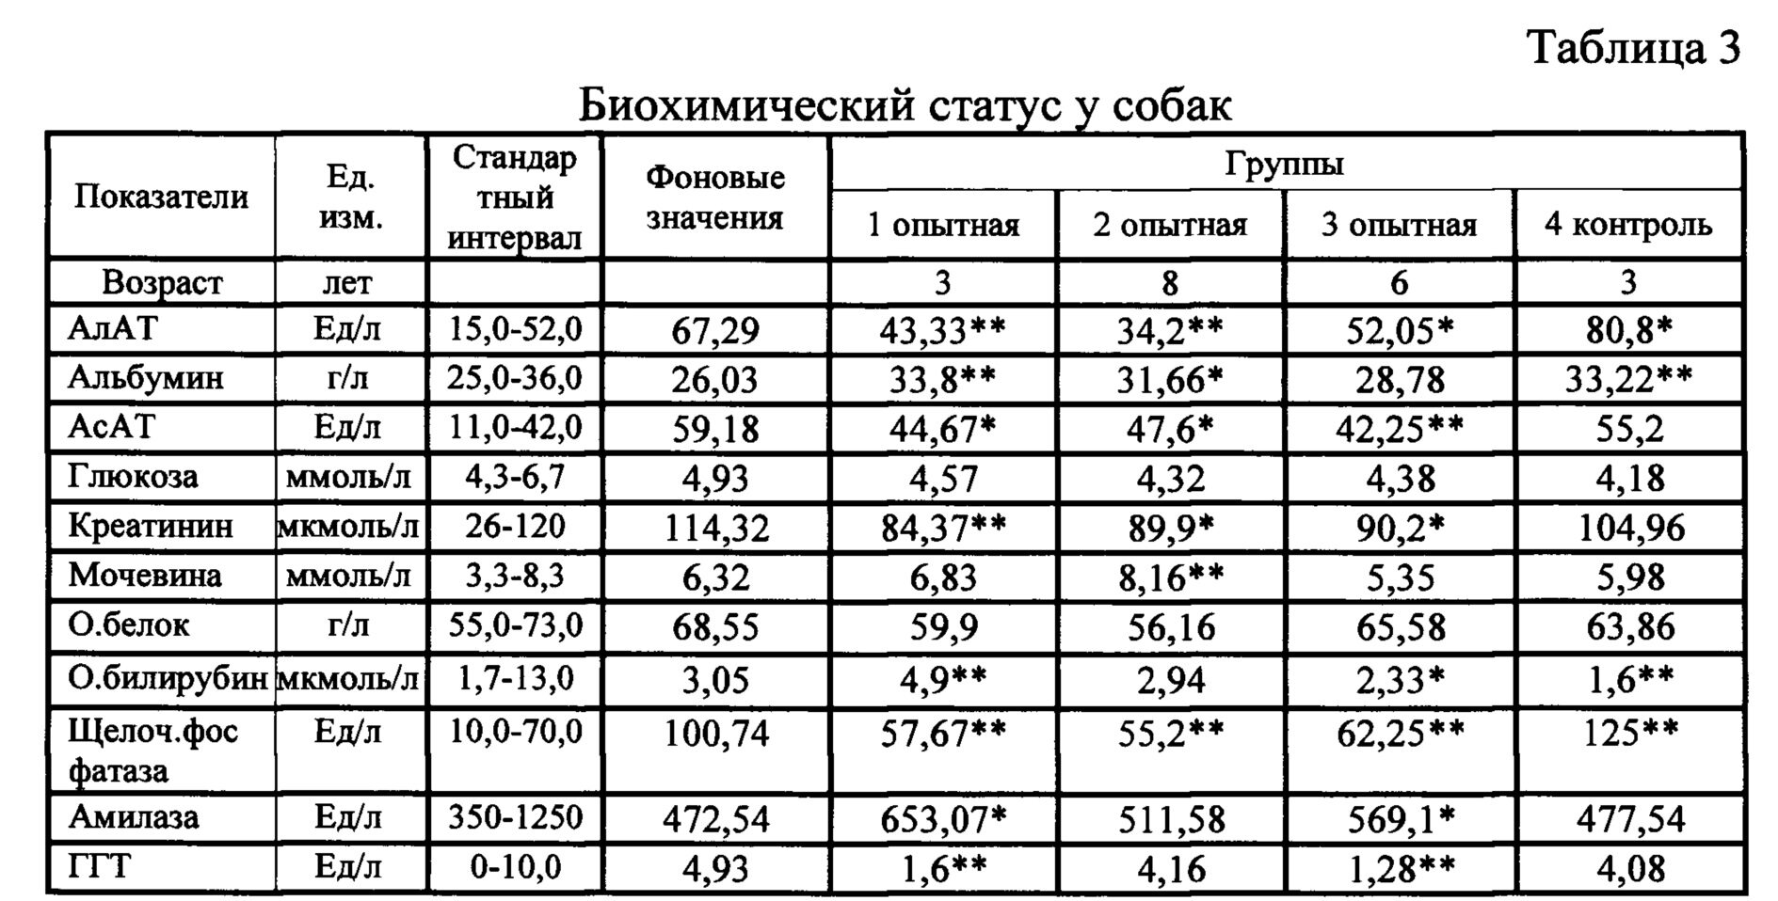
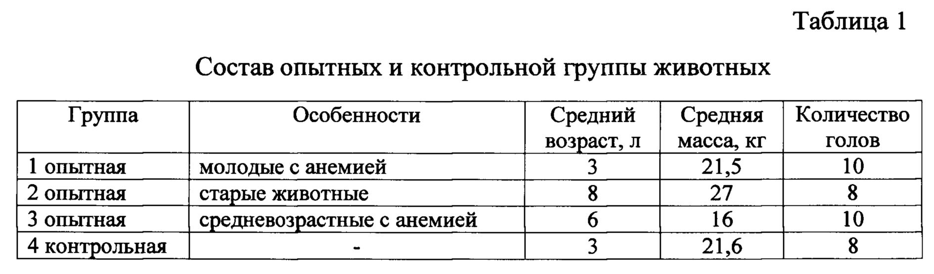
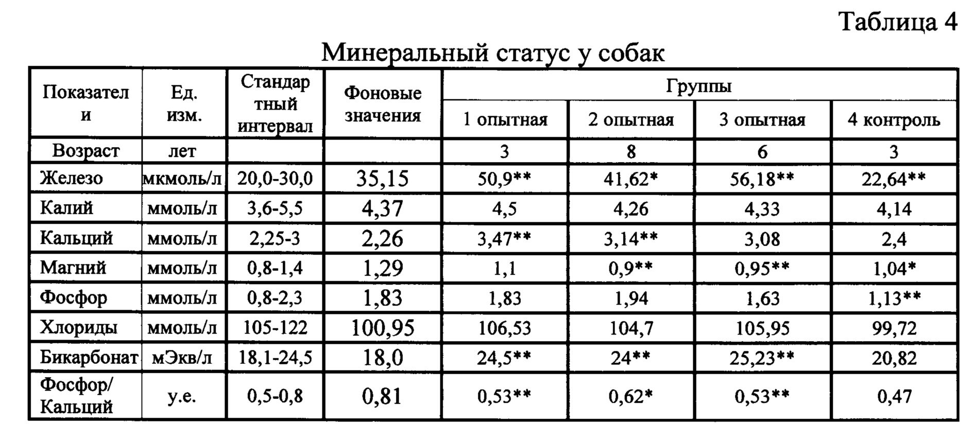
ДиГувит. Животноводство/Собаководство
Центр реабилитации животных» при ФГБОУ ВО Уральский ГАУ
Усевич В.М., доцент кафедры инфекционной и незаразной патологии ФГБОУ ВО Уральский ГАУ
в результате скармливания «Дигувита» увеличилось количество
гемоглобина на 20,1%-12,2%;
Биохимический статус собак улучшился в два раза в % соотношении с контролем;
Минеральный статус собак изменился на 26,4%-44,8%

Slide 15
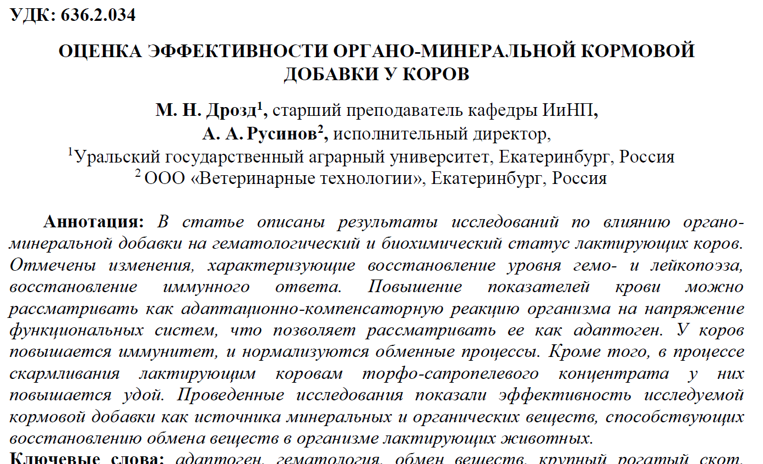
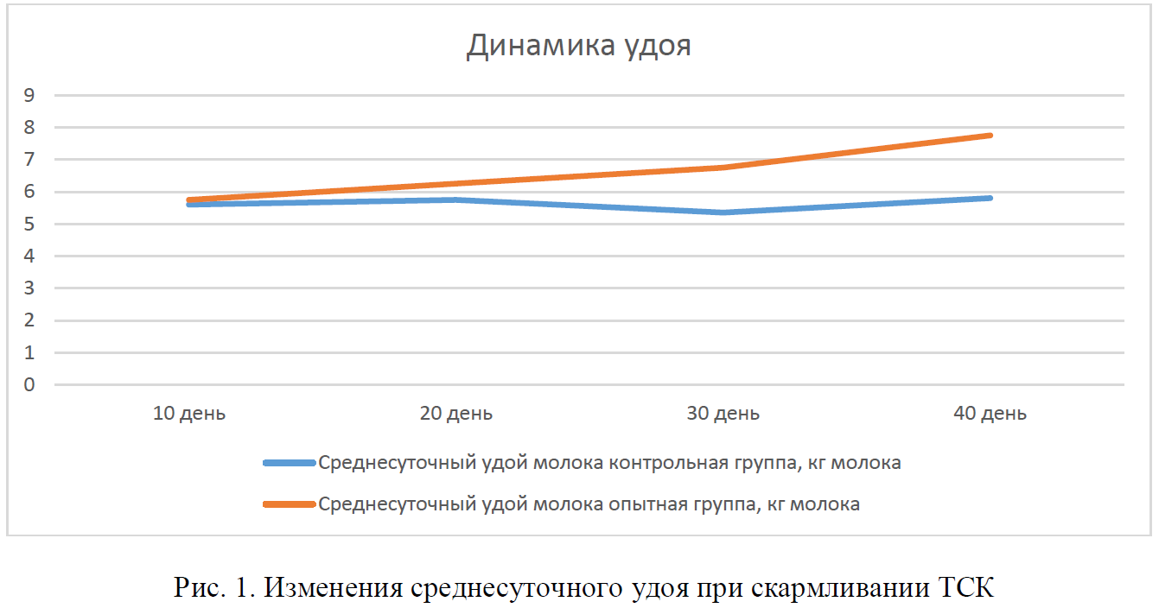
Гувит. Животноводство
1. Использование кормовой минеральной добавки коровам положительно влияет на гематологический и биохимический профиль крови лактирующих коров.
2. Использование кормовой добавки ТСК улучшает общее состояние организма, повышает естественную резистентность организма лактирующих коров.
3. Введение в рацион коровам кормовой добавки ТСК положительно влияет на молочную продуктивность у коров.
Улучшение здоровья + 33,6% молока

Slide 16
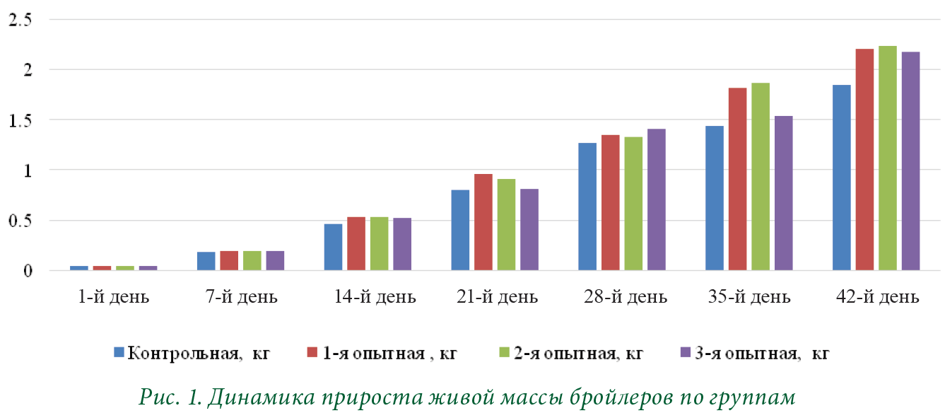
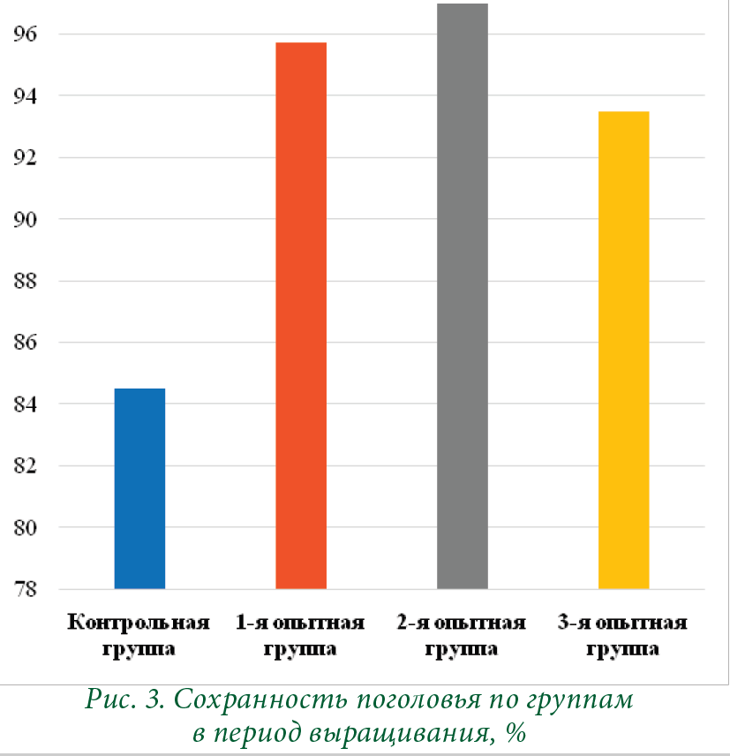
Гувит. ДиГувит. Птицеводство
1. Кормовые добавки на основе ТСК «Дигувит»,«Гувит» и «Фитовит» оказывают выраженный профилактический эффект при технологическом и других видах стресса, сопровождающихся развитием вторичных иммунодефицитных состояний у бройлеров.
2. При использовании отечественных кормовых
добавок, приготовленных на основе ТСК, повы-
шают сохранность поголовья «Дигувит» на 11,2 %,
«Гувит» на – 12,5 %, а «Фитовит» на – 9 %.
3. Основными причинами заболеваемости и
падежа бройлеров являются нарушения обменных
процессов в организме, нарушения параметров микроклимата и качество кормов.

Slide 17
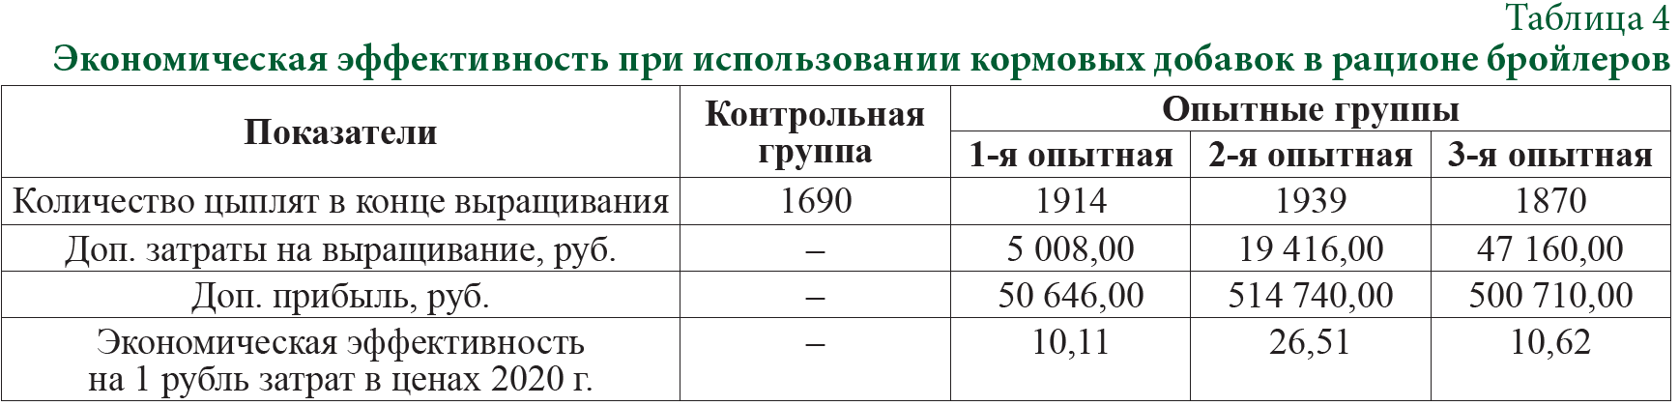
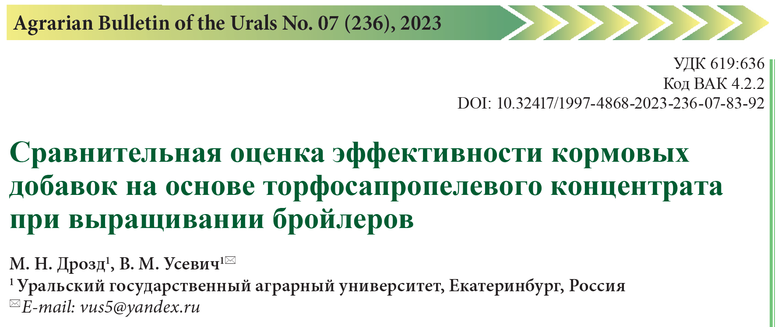
Гувит. ДиГувит. Птицеводство
4. Эффективность откорма при использовании кормовых добавок проявилась в увеличении живой массы от «Дигувита» на 354 г, «Гувита» – на 390 г, «Фитовита» – на 329 г.
5. Экономическая эффективность на 1 рубль затрат в ценах 2020 г. при использовании «Дигувита» составила 10,11 рубля, «Гувита» – 26,51 рубля, «Фитовита» – 10,62 рубля.
Полученные результаты показали, что кормовые
добавки, произведенные в Свердловской области
(«Дигувит», «Гувит», «Фитовит»), – это продукты, которые обладают высокой биологической активностью, безопасны для птицы и человека. Отмеченная высокая экономическая эффективность их применения устраняет финансовые ограничения постоянного применения метаболических и иммунных корректоров, что имеет особое значение в тех-
нологиях органического птицеводства, в регионах
со сравнительно высоким уровнем экологических
рисков. Таким образом, для кормовых добавок, произведенных в Свердловской области, имеются все основания быть востребованными птицеводческими хозяйствами России и других стран.

Slide 18
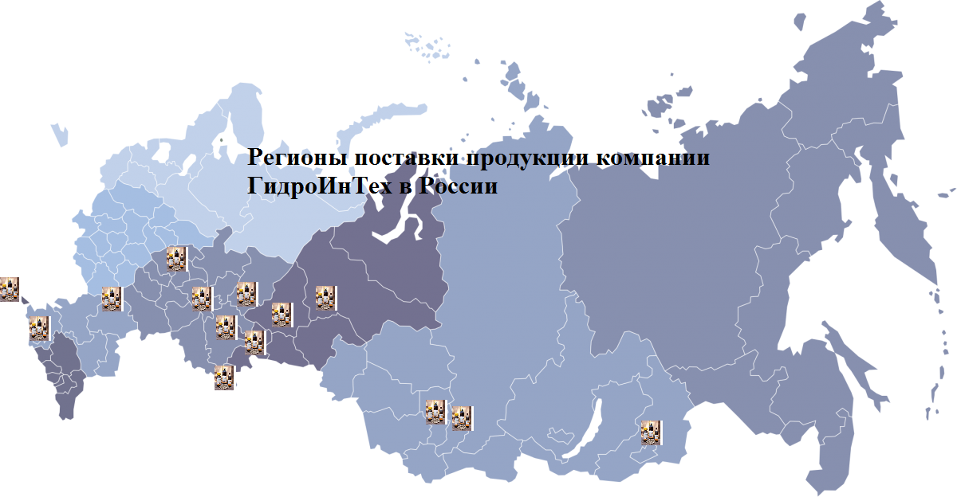
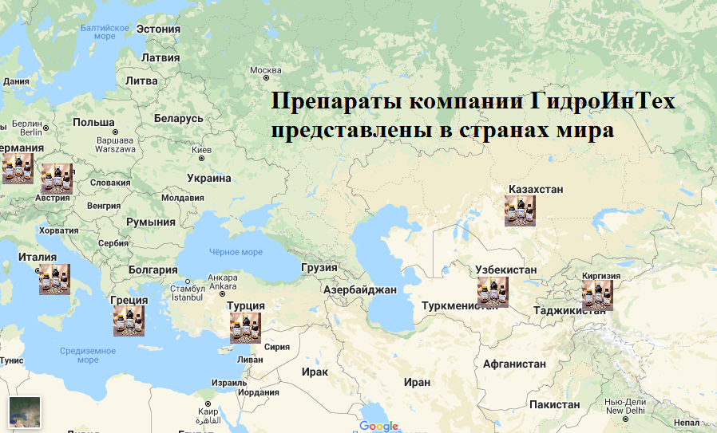
География поставок продукции ГидроИнТех
для сельского хозяйства

Slide 19
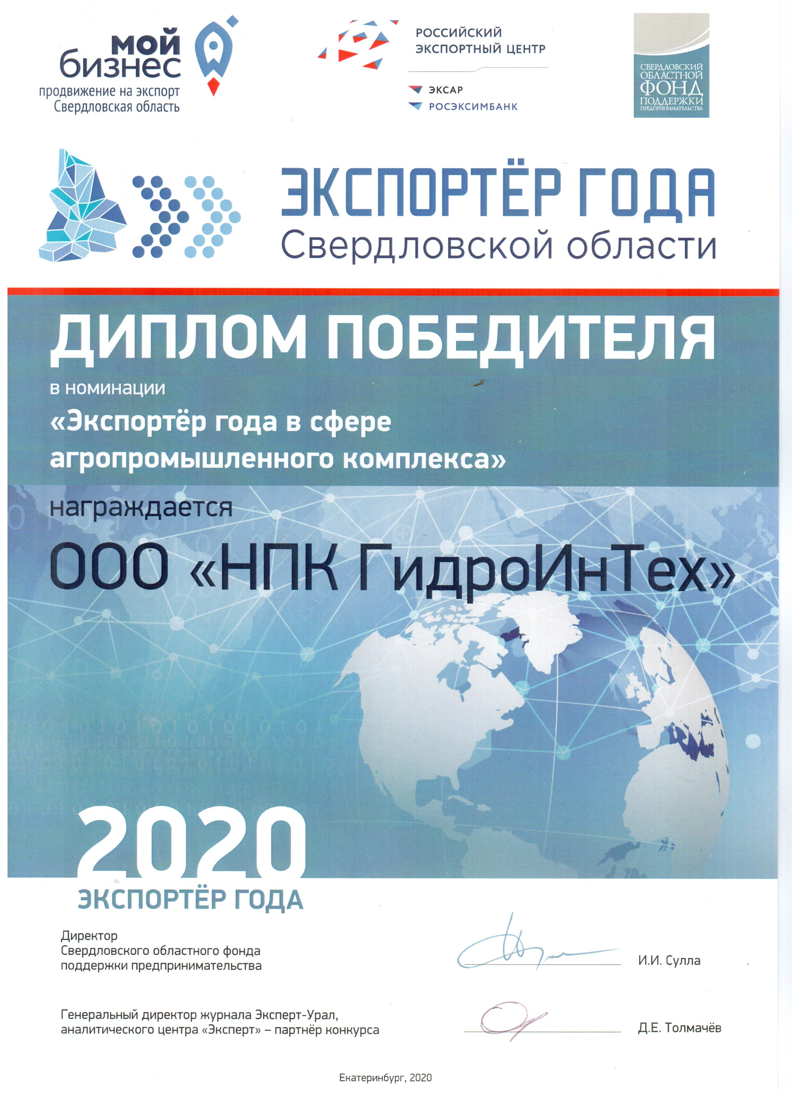
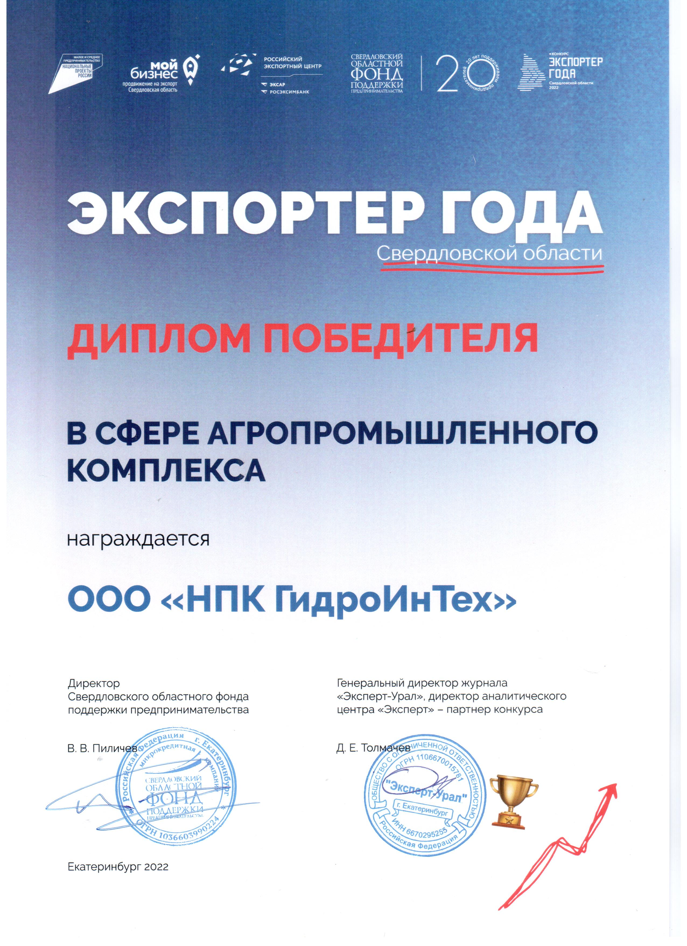
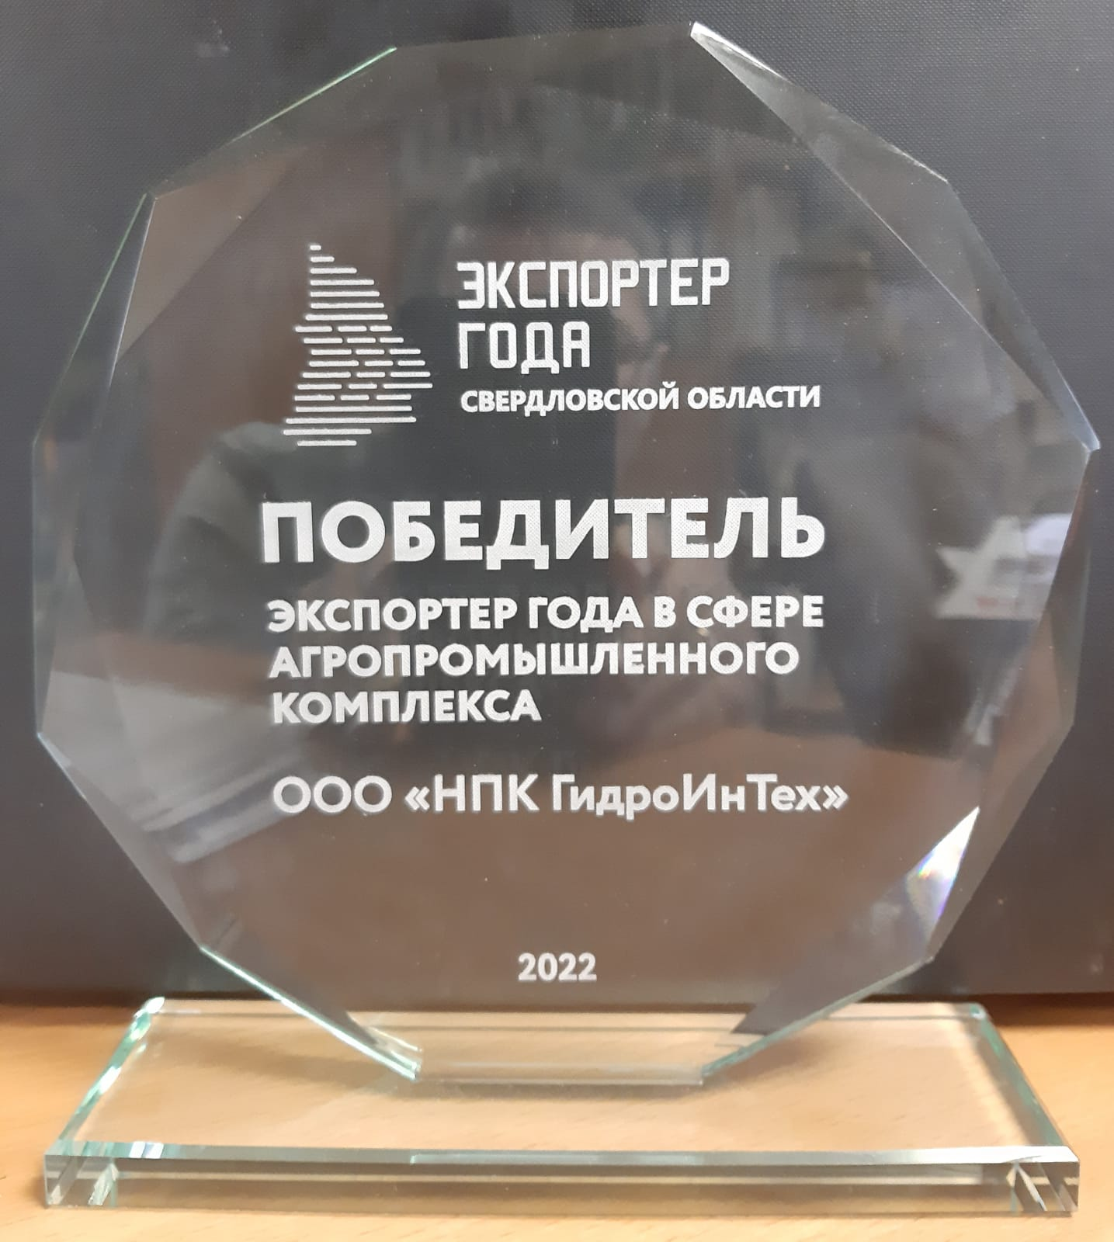

Slide 20





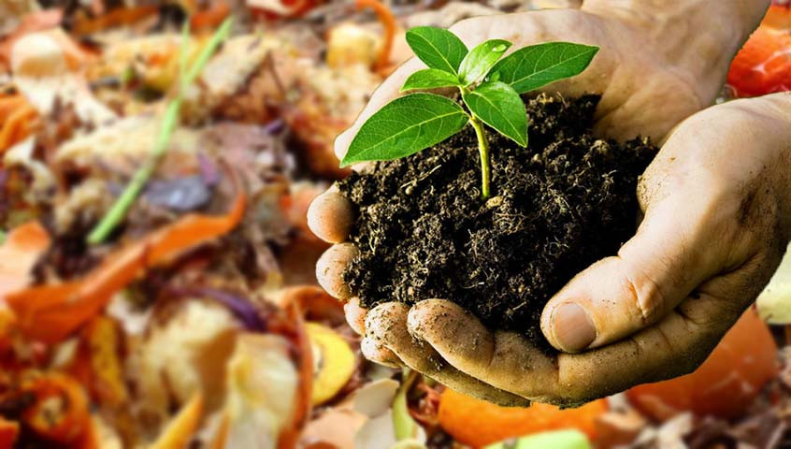

Природоподобная технология ликвидации экологических последствий нефтеразливов
Гумино-Минеральный комплекс «Био-ГМК» применяется в области промышленной экологии, животноводства, птицеводства, озеленения городских, урбанизированных территорий растениеводства
Гумино-минеральный комплекс «Био-ГМК» производится путем глубокой переработки низинного торфа по технологии ГидроИнТех, с добавлением минералов из групп алюмосиликатов, а также цеолитов и кремнеземов и микробиологических препаратов (нефтедеструкторов).
Использование «Био-ГМК» оказывает эффективное воздействие для: стабилизации подвижных форм тяжелых металлов; рекультивации нарушенных, засоленных и нефтезагрязненных земель; обезвреживания и нейтрализации отработанных буровых растворов и нефтяных шламов; обезвреживания и утилизации отходов жизнедеятельности животноводческих и птицеводческих хозяйств; рекультивации полигонов твердых бытовых и промышленных отходов; ускорения роста и повышения устойчивости к воздействию окружающей среды зеленых насаждений

Slide 21

Используемые Технологические карты
В зависимости от поставленных задач гумино-минеральный комплекс «Био-ГМК» может использоваться по следующим технологическим направлениям:
Технологическая карта № 1. Подготовка временной площадки для обезвреживания отходов, 200 м2.
Технологическая карта № 2. Очистка засоленных и нефтезагрязненных земель.
Технологическая карта № 3. Обезвреживание объекта накопления нефтесодержащих отходов биологическим методом in-situ и рекультивация территории.
Технологическая карта № 4. Обезвреживание объекта накопления нефтесодержащих отходов биологическим методом ex-situ и рекультивация территории.
Технологическая карта № 5. Обезвреживание отходов бурения на площадке накопления с последующей ее рекультивацией.
Технологическая карта № 6. Обезвреживание отходов бурения из-под шнека при безамбарном бурении.
Технологическая карта № 7. Рекультивация места проведения демонтажа нефтяного трубопровода.
Технологическая карта № 8. Обезвреживание кека после центробежного разделения жидких неоднородных систем декантации.
Технологическая карта № 9. Обезвреживание и утилизация НСО при реализации биореакторной технологии.
Технологическая карта №10. Утилизации отходов методом in-situ и рекультивация территории.
Технологическая карта № 11. Обезвреживание отходов ферм и птицефабрик.
Технологическая карта № 12. Получение Питательного грунта.
Технологическая карта № 13. Предпосевная обработка семян для озеленения городских территорий и проведения фиторемедиации.
Технологическая карта № 14. Предпосадочная обработка саженцев для озеленения городских территорий и проведения фиторемедиации.
Технологическая карта № 15. Обработка растений для озеленения городских территорий «по листу».
Технологическая карта № 16. Приготовление смеси для гидропосева территории площадью 100 м2.
Технологическая карта № 17. Устранение запаха на полигонах и местах накопления осадка отстойников.
Технологическая карта № 18. Подавление пыли при производстве работ.
Технологическая карта № 19. Создание грунтовых смесей.
Гуминово-минеральный комплекс «Био-ГМК» по результатам проведения лабораторных, исследовательских, опытно-промышленных работ получил заключение государственной экологической экспертизы №1013 от 09.08.2021 и разрешен к применению на всей территории Российской федерации в соответствии со следующими технологическими картами:

Slide 22
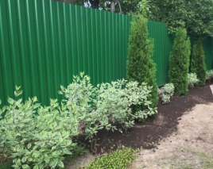
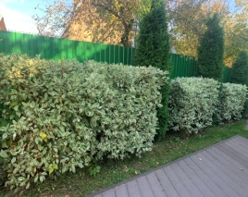
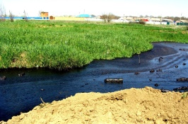
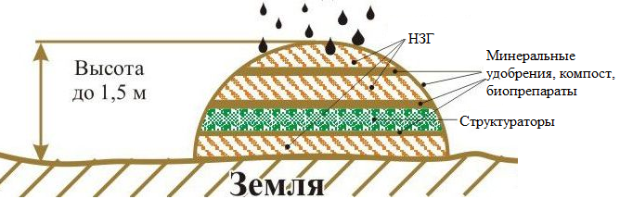
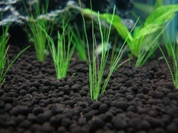
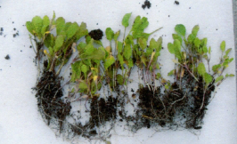

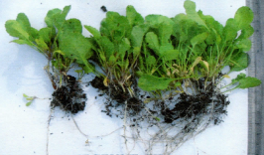
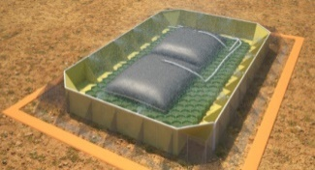
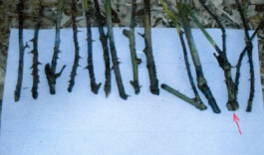
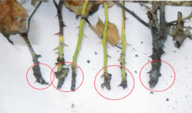
Примеры применения технологических карт
ТК 15 «Обработка растений для озеленения
городских территорий «по листу»
ТК 3,4,5,9 Обезвреживание нефтесодержащих отходов и отходов бурения с помощью формирования буртов
Основные мероприятия:
- Визуальный контроль и отбраковка поврежденных растений;
- Внесение рабочего раствора в опрыскивающее устройство при оптимальных параметрах окружающей среды (температура 18-21⁰С, относительная влажность более 70%, скорость ветра до 5 км/ч);
- Контроль роста растений.
Основные мероприятия:
- Распределение нефтезагрязненного грунта по территории с помощью спецтехники в бурты;
- При необходимости внесение удобрений, сорбентов, мульчи;
- Внесение рабочего раствора БИО-ГМК;
- Контроль качества выполнения работ по детоксикации.
2018 г.
2020 г.
ТК 10 «Разработка технологии обезвоживания и
утилизации отходов»
ТК 13, 14 Предпосевная обработка семян и саженцев для озеленения городских территорий и проведения фиторемедиации
Основные мероприятия:
- Внесение флокулянтов для обезвоживания;
- Внесение биологического гумино-минерального комплекса («Био-ГМК»),
адаптированного по результатам комплексного анализа отобранных образцов отходов;
- Внесение специальных смесей семян для фиторемедиации.
Основные мероприятия:
- Подготовка семян и саженцев, оценка их целостности;
- Замачивание в растворе «БИО-ГМК»+Дисектис;
- Посадка семян/саженцев на предварительно подготовленную площадку.

Slide 23












Соответствие принципам ESG
Модели и алгоритмы применения технологических карт
Формирование иерархической структуры частных критериев
Базы данных
(Тематические карты)
Эвристико-систематическая модель
Модель прогнозирования реализуемости
«Экологичность»
Первичная обработка и анализ информации
Установление значения базового критерия и степени значимости
«Технологичность»
Оцифровка графических материалов
Использование графического редактора
Парные сравнения альтернатив
«Ресурсоемкость»
Идентификация и оценка значимости экологических аспектов
«Экомичность»
Определение взвешенного показателя
Электронные карты
Определение оптимального технологического режима
Ранжирование вариантов реализации наилучших доступных технологий
Результирующая технологическая карта
Планы / проекты обезвреживания нефтесодержащих отходов и рекультивации нарушенных и нефтезагрязненных земель
Корректировка проекта производства работ

Slide 24


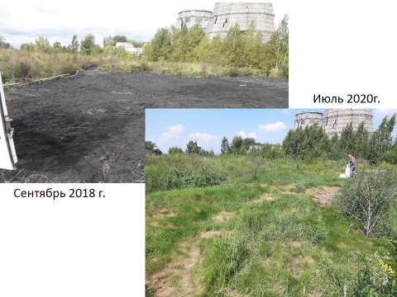





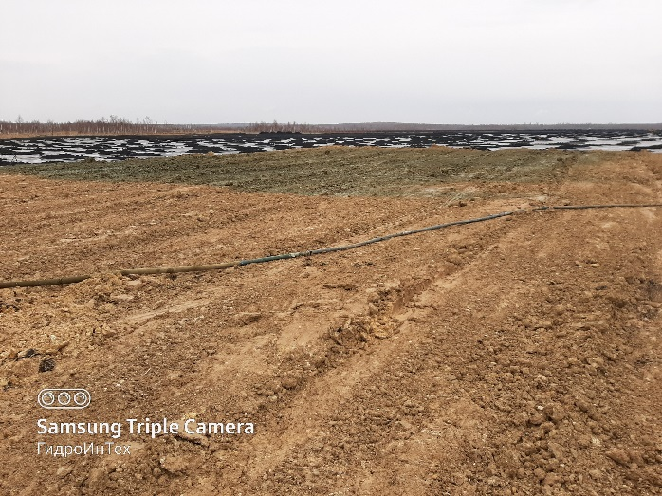
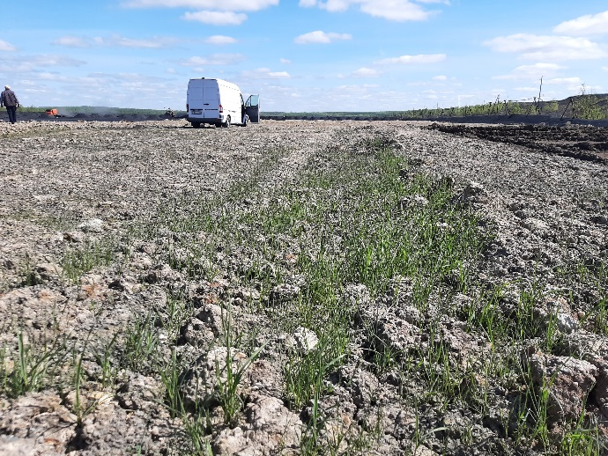

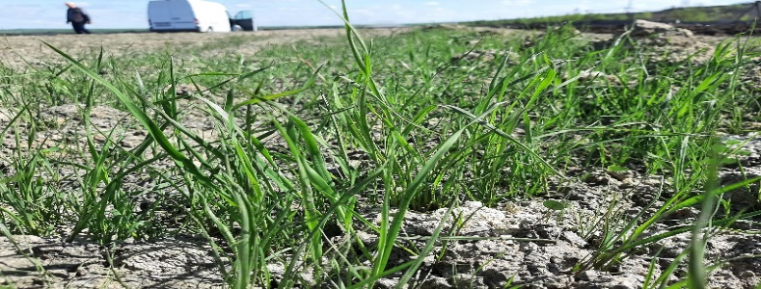

Работы по рекультивации
06.10. 2020г
19.05. 2021г

Slide 25


Рекультивация свалки коксо-химического производства
Сентябрь 2018
Июль 2020

Slide 26


Рекультивация ЛАРН
Июль 2022
Август 2022

Slide 27


Лица компании
Генеральный директор
Образование: высшее техническое.
Опыт руководства производственными предприятиями – 25 лет
Функции: управление финансово-хозяйственной деятельностью, организация производства и управление бюджетом
Долганов Олег Владимирович
Главный технолог
Образование: высшее техническое.
Изобретатель ключевых звеньев технологии
Функции: разработка технологий на основе гидро-ударного оборудования и их использование в производстве продукции
Чиргин Сергей Георгиевич

Slide 28


Лица компании
Директор по науке
Доктор сельскохозяйственных наук,
Член-корреспондент РАН
Функционал: разработка продукции, научное обоснование новых препаратов, испытания продукции
Зезин Никита Николаевич
Руководитель отдела по экологии
Опыт развития производственных проектов
Функционал: рекультивация, озеленение, гидропосев, производство мульчи, производство экоутеплителя.
Храмцов Вячеслав Владиславович

Slide 29


Научные драйверы компании
кандидат ветеринарных наук, доцент кафедры инфекционной и незаразной патологии, Уральский государственный аграрный университет, Екатеринбург, Россия
Усевич Вера Михайловна
старший преподаватель кафедры инфекционной и незаразной патологии, Уральский государственный аграрный университет, Екатеринбург, Россия
Дрозд Мария Николаевна

Slide 30




Slide 31


Долганов Олег Владимирович
Тел: +7 (912) 234-28-78
E-mail: ovd9122342878@gmail.com

